Slide 1

Бюджет
для граждан
к проекту закона Курской области
«Об областном бюджете
на 2023 год и на плановый период 2024 и 2025 годов»
2022 год

Slide 2
Содержание
ВВОДНАЯ ЧАСТЬ………………………………………………………………………………………………………………………………………... | 3
Основные вопросы о бюджете.………………………………………………………………….……………………………………………………. | 3
Административно-территориальное устройство Курской области………………………………………………………………...…………… | 4
ОСНОВНЫЕ ХАРАКТЕРИСТИКИ БЮДЖЕТА КУРСКОЙ ОБЛАСТИ…………………………………………………………………………… | 5
Основные параметры областного бюджета………………………………………………………………………………………………………... | 5
Структура налоговых и неналоговых доходов областного бюджета в 2023 году……...…………………………………………………….. | 5
Структура безвозмездных поступлений из федерального бюджета в 2023 году……………………………………………………………. | 5
Расходы областного бюджета по разделам функциональной классификации ……………………………………………………………… | 6
Реализация национальных проектов в 2023 году…………………………………………………………………………………………………. | 7
Расходы областного бюджета в разрезе государственных программ и непрограммных направлений деятельности в 2023 году… | 7
Финансирование государственных программ Курской области в 2023-2025 годах…………………………………………………………. | 8
Меры социальной поддержки граждан в рамках государственных программ Курской области в 2023 году…..……………………….. | 9
Социально значимые объекты Курской области………………………………………………………………………………………………….. | 10
Оказание финансовой помощи местным бюджетам в 2023 году………………………………………………………………………………. | 12
Государственный долг Курской области…………………………………………………………………………………………………………….. | 13
ДОПОЛНИТЕЛЬНАЯ ИНФОРМАЦИЯ………………………………………………………………………………………………………………… | 14
Реализация проекта «Народный бюджет» в Курской области………………………………………………………………………………….. | 14
Дорожный фонд Курской области……………………………………………………………………………………………………………………. | 15
Доходы и расходы областного бюджета в расчете на 1 жителя в Центральном Федеральном округе в 2022 году.………………….. | 16
Рейтинг Курской области по качеству управления региональными финансами..…………………………………………………………… | 17
Рейтинг Курской области по уровню открытости бюджетных данных (ЦФО)………………………………………………………………… | 17
Курская область в рейтинге социально-экономического положения регионов Российской Федерации………………………………… | 17
Информация о проведении опроса мнения граждан (заинтересованных пользователей) о «Бюджете для граждан»………………. | 18
Информация о проведении конкурса по «Бюджету для граждан»……………………………………………………………………………... | 18
Информация о бюджете в социальных сетях……………………………………..……………………………………………………………….. | 19
Контактная информация для взаимодействия с гражданами..…………………………………………………………………………………. | 19

Slide 3
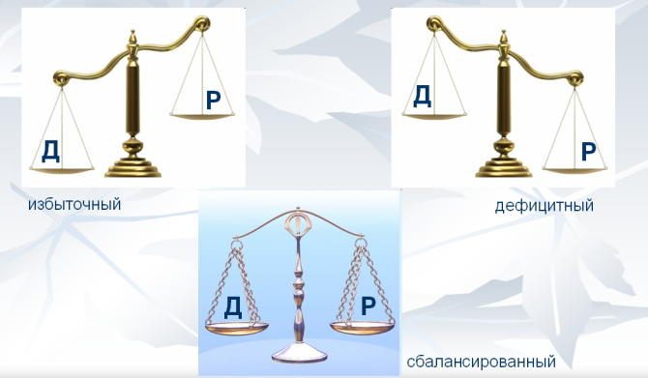
Основные вопросы о бюджете
Вводная часть
Что такое бюджет?
БЮДЖЕТ – это форма образования и расходования денежных средств, предназначенных для финансового обеспечения задач и функций государства и местного самоуправления, или проще говоря – это план доходов и расходов на определенный период.
РАСХОДЫ БЮДЖЕТА – это выплачиваемые из бюджета денежные средства.
Расходная часть бюджета формируется исходя из принципа обеспечения всех социальных обязательств и поддержки муниципальных образований области.
Расходы областного бюджета планируются по ведомственной структуре, т.е. по органам власти, а также в разрезе государственных программ Курской области.
Что такое «доходы» и «расходы»?
ДОХОДЫ БЮДЖЕТА – это поступающие в бюджет денежные средства.
НАЛОГОВЫЕ ДОХОДЫ – поступления от уплаты налогов, предусмотренных Налоговым кодексом РФ (налоги на прибыль, налоги на имущество и др.).
НЕНАЛОГОВЫЕ ДОХОДЫ – платежи в виде штрафов, санкций за нарушение законодательства, платежи за пользование имуществом государства, средства самообложения граждан.
БЕЗВОЗМЕЗДНЫЕ ПОСТУПЛЕНИЯ – средства, поступающие из других бюджетов бюджетной системы РФ, а также безвозмездные перечисления от физических и юридических лиц, от государственных организаций.
Какой бывает бюджет?
Дефицитный – расходы превышают доходы.
Профицитный – доходы превышают расходы.
Сбалансированный – расходы равны доходам.
Проект бюджета Курской области на 2023 год и на плановый период 2024 и 2025 годов
3

Slide 4


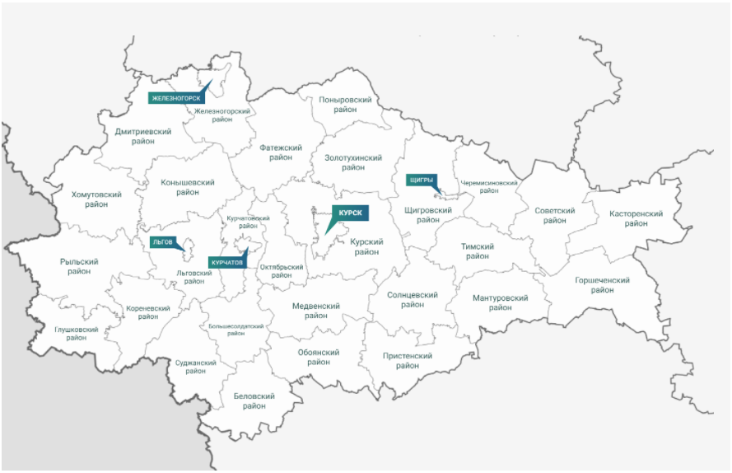
Административно-территориальное устройство Курской области
Вводная часть
Курская область расположена в центральной части России,
входит в состав Центрального федерального округа
Административный центр – город Курск
Территория – 30,0 тыс. км²
Население (на 01.01.2022) – 1 083 584 человек
В состав области входят:
5 городских округов
г. Железногорск
г. Курск
г. Курчатов
г. Льгов
г. Щигры
28 муниципальных районов
Беловский район
Большесолдатский район
Глушковский район
Горшеченский район
Дмитриевский район
Железногорский район
Золотухинский район
Касторенский район
Конышевский район
Кореневский район
Курский район
Курчатовский район
Льговский район
Мантуровский район
Медвенский район
Обоянский район
Октябрьский район
Поныровский район
Пристенский район
Рыльский район
Советский район
Солнцевский район
Суджанский район
Тимский район
Фатежский район
Хомутовский район
Черемисиновский район
Щигровский район
27 городских поселений
287 сельских поселений
69 %
городское население
31 %
сельское население
Проект бюджета Курской области на 2023 год и на плановый период 2024 и 2025 годов
4

Slide 5
Основные параметры областного бюджета
Основные характеристики областного бюджета
Структура безвозмездных поступлений
из федерального бюджета в 2023 году
Структура налоговых и неналоговых доходов
областного бюджета в 2023 году
Проект бюджета Курской области на 2023 год и на плановый период 2024 и 2025 годов
5

Slide 6
Основные характеристики областного бюджета
Расходы областного бюджета по разделам функциональной классификации, млн. рублей
Проект бюджета Курской области на 2023 год и на плановый период 2024 и 2025 годов
6

Slide 7
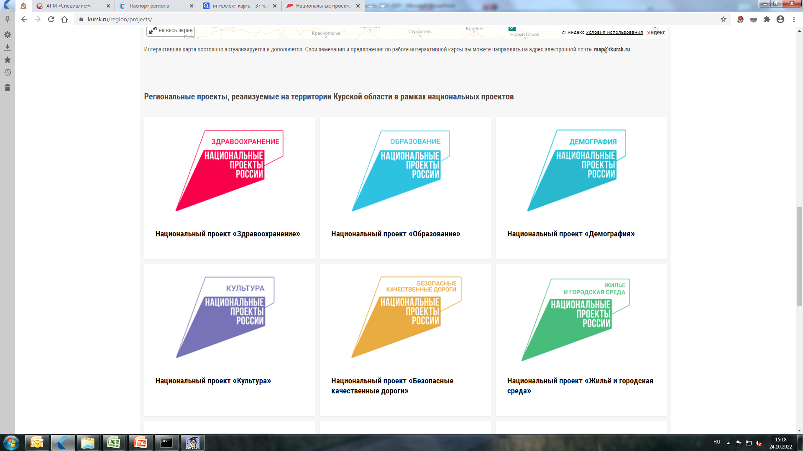
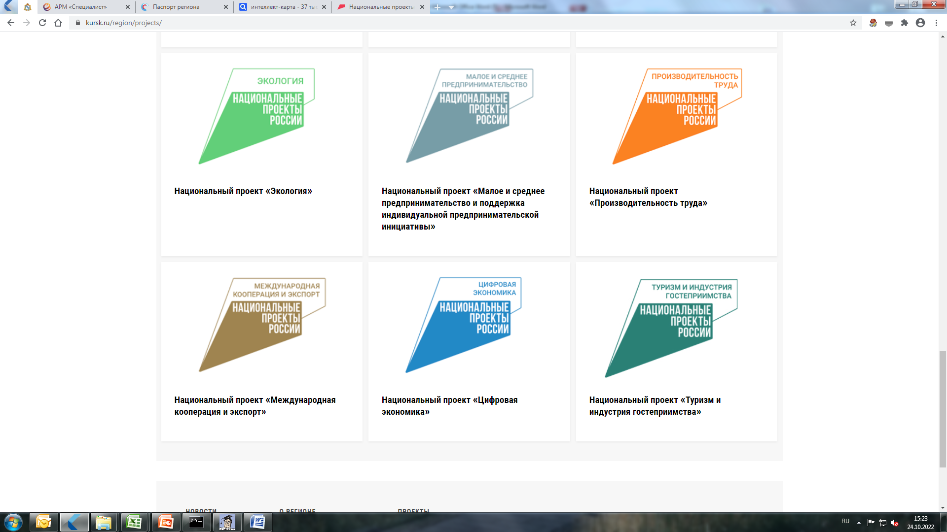

Основные характеристики областного бюджета
Реализация национальных проектов в 2023 году, млн. рублей
Расходы областного бюджета в разрезе государственных программ и непрограммных направлений деятельности в 2023 году
5 132,5
876,6
1 539,1
597,7
2 658,3
35,3
84,8
158,4
22,4
108,7
66,1
Проект бюджета Курской области на 2023 год и на плановый период 2024 и 2025 годов
7

Slide 8
Основные характеристики областного бюджета
Финансирование государственных программ Курской области
в 2023-2025 годах
 |  | млн. рублей
Наименование государственной программы | 2023 | 2024 | 2025
Развитие здравоохранения | 15 579,2 | 15 443,8 | 12 008,5
Развитие образования | 24 074,4 | 22 638,3 | 23 145,3
Социальная поддержка граждан | 11 512,7 | 9 994,5 | 9 833,4
Обеспечение доступности приоритетных объектов и услуг в приоритетных сферах жизнедеятельности инвалидов и других маломобильных групп населения | 5 820,0 | 5 820,0 | 5 820,0
Обеспечение доступным и комфортным жильем и коммунальными услугами граждан | 2 167,0 | 2 145,8 | 1 877,8
Содействие занятости населения | 676,4 | 663,8 | 660,7
Создание условий для эффективного исполнения полномочий в сфере юстиции | 406,1 | 408,0 | 410,4
Комплексное развитие сельских территорий | 423,4 | 646,6 | 71,8
Защита населения и территорий от чрезвычайных ситуаций, обеспечение пожарной безопасности и безопасности людей на водных объектах | 1 028,4 | 1 024,0 | 1 024,0
Развитие культуры | 2 003,2 | 1 578,7 | 1 184,8
Развитие физической культуры и спорта | 955,6 | 1 290,8 | 743,8
Повышение эффективности реализации молодежной политики, создание благоприятных условий для развития туризма и развитие системы оздоровления и отдыха детей | 623,7 | 624,3 | 624,3
Развитие архивного дела | 106,4 | 100,1 | 100,1
Развитие экономики и внешних связей | 891,8 | 880,8 | 881,8
Развитие промышленности и повышение ее конкурентоспособности | 76,7 | 76,7 | 76,7
Развитие информационного общества | 235,8 | 203,8 | 199,0
 |  | млн. рублей
Наименование государственной программы | 2023 | 2024 | 2025
Развитие транспортной системы, обеспечение перевозки пассажиров и безопасности дорожного движения | 11 590,8 | 13 749,1 | 12 247,6
Развитие сельского хозяйства и регулирование рынков сельскохозяйственной продукции, сырья и продовольствия | 3 444,9 | 2 854,0 | 2 481,3
Оказание содействия добровольному переселению в Курскую область соотечественников, проживающих за рубежом | 2,1 | 2,1 | 5,1
Воспроизводство и использование природных ресурсов, охрана окружающей среды | 529,5 | 550,8 | 513,5
Развитие лесного хозяйства | 59,5 | 69,3 | 72,1
Повышение энергоэффективности и развитие энергетики | 25,3 | 157,0 | 200,7
Реализация государственной политики в сфере печати и массовой информации | 170,0 | 170,0 | 170,0
Создание условий для эффективного и ответственного управления региональными и муниципальными финансами, государственным долгом и повышения устойчивости бюджетов | 1 823,9 | 1 626,0 | 1 794,0
Управление государственным имуществом | 205,7 | 203,2 | 332,9
Профилактика правонарушений | 560,2 | 578,9 | 578,9
Формирование современной городской среды | 76,7 | 63,5 | 51 ,4
Создание новых мест в общеобразовательных организациях Курской области в соответствии с прогнозируемой потребностью и современными условиями обучения | 766,2 | 1 761,3 | 281,3
Проект бюджета Курской области на 2023 год и на плановый период 2024 и 2025 годов
8

Slide 9
Меры социальной поддержки граждан в рамках государственных программ Курской области в 2023 году
Основные характеристики областного бюджета
социальная поддержка граждан
в том числе:
работникам областных государственных учреждений и пенсионерам – 168,7 млн. рублей;
отдельным категориям граждан (семьи с детьми, Почетные граждане Курской области, Герои Советского Союза, Герои Российской Федерации, Ветераны труда, реабилитированные лица, дети войны и прочие) – 6,7 млрд. рублей;
учащимся и студентам – 6,3 млн. рублей
Здравоохранение
в том числе:
лекарственное обеспечение – 1,4 млрд. рублей;
компенсационные выплаты медицинским работникам, прибывшим на работу в сельскую местность, – 49,3 млн. рублей;
отдельным категориям граждан (возмещение затрат на уплату процентов по ипотечным кредитам и займам работников здравоохранения; гражданам, заключившим договор о целевом обучении, в период обучения и прочие) – 9,4 млн. рублей;
льготное зубопротезирование пожилым людям – 4,0 млн. рублей
пособие на погребение – 494,7 тыс. рублей
Более 50 видов
мер социальной поддержки
Более 372 тыс. получателей
Более 10 видов
мер социальной поддержки
Более 117 тыс. получателей
1,5 млрд. рублей
6,9 млрд. рублей
образование
в том числе:
отдельным категориям граждан (материальное обеспечение детей-сирот; компенсация расходов на оплату ЖКУ; компенсация части родительской платы за присмотр и уход за детьми, посещающими дошкольные образовательные организации, и прочее) – 430,2 млн. рублей;
учащимся и студентам – 111,3 млн. рублей;
педагогическим работникам – 9,4 млн. рублей;
работникам областных государственных учреждений и пенсионерам – 5,2 млн. рублей
Более 20 видов
мер социальной поддержки
Более 55 тыс. получателей
556,1 млн. рублей
молодежная политика, туризм
в том числе:
государственная поддержка молодежных и детских общественных объединений Курской области – 1,9 млн. рублей;
государственная поддержка талантливой молодежи (премии Губернатора Курской области; направление на учебу, стажировки, отечественные и зарубежные конкурсы, соревнования, фестивали и прочее) – 10,9 млн. рублей;
проведение мероприятий, направленных на вовлечение молодежи в предпринимательскую деятельность, – 1,0 млн. рублей;
оздоровление и отдых детей Курской области – 477,1 млн. рублей
Более 5 видов
мер социальной поддержки
Более 107 тыс. получателей
490,8 млн. рублей
транспортная система, пассажирские перевозки
в том числе:
льгота на проезд в автомобильном и городском электрическом транспорте общего пользования городского и пригородного сообщения(в том числе обучающимся очной формы обучения) – 177,4 млн. рублей;
льгота по оплате проезда в поездах пригородного сообщения отдельным категориям граждан в размере 50% и 100% от стоимости проездного билета – 4,1 млн. рублей
3 вида
мер социальной поддержки
количество получателей
носит заявительный характер
181,5 млн. рублей
Доступное и комфортное жилье
в том числе:
государственная поддержка молодых семей в улучшении жилищных условий – 54,1 млн. рублей;
отдельным категориям граждан на уплату первоначального взноса при получении ипотечного жилищного кредита (займа) на приобретение жилья – 45,4 млн. рублей;
единовременная денежная выплата на обеспечение жильем ветеранов и инвалидов ВОВ, членов семей погибших (умерших) инвалидов, участников ВОВ – 19,5 млн. рублей;
выплата на приобретение жилого помещения гражданским служащим, признанным нуждающимися в улучшении жилищных условий, – 6,5 млн. рублей;
выплата по обеспечению жильем ветеранов боевых действий, инвалидов и семей, имеющих детей-инвалидов, - 11,2 млн. рублей;
выплата при рождении (усыновлении) ребенка участникам мероприятия по обеспечению жильем молодых семей – 937,8 тыс. рублей
7 видов
мер социальной поддержки
Более 150 получателей
137,7 млн. рублей
СОДЕЙСТВИЕ ЗАНЯТОСТИ НАСЕЛЕНИЯ
в том числе:
выплаты гражданам, признанным в установленном порядке безработными (пособие по безработице, досрочная пенсия), а также финансовая поддержка при переезде – 376,6 млн. рублей;
единовременная финансовая помощь при гос. регистрации в качестве юр.лица, ИП, крестьянского (фермерского) хозяйства гражданам, признанным в установленном порядке безработными, по направлению органов службы занятости – 6,6 млн. рублей
5 видов
мер социальной поддержки
Более 4 тыс. получателей
383,2 млн. рублей
развитие сельских территорий
в том числе:
выплаты на улучшение жилищных условий граждан, проживающих на сельских территориях, – 28,6 млн. рублей
ФИЗИЧЕСКАЯ КУЛЬТУРА И СПОРТ
в том числе:
стипендии Администрации Курской области ведущим спортсменам Курской области – 5,1 млн. рублей;
дополнительное материальное обеспечение за выдающиеся достижения и особые заслуги перед Российской Федерацией в области физической культуры и спорта – 286,7 тыс. рублей
1 вид
мер социальной поддержки
30
получателей
2 вида
мер социальной поддержки
количество получателей
носит заявительный характер
5,3 млн. рублей
28,6 млн. рублей
Проект бюджета Курской области на 2023 год и на плановый период 2024 и 2025 годов
9

Slide 10
Социально значимые объекты Курской области [1]
Основные характеристики областного бюджета
Наименование социально значимых мероприятий | Наименование объекта/ место реализации | Стоимость (остаточная стоимость) строительства объекта, тыс. рублей |  |  |  |  |  | Срок ввода в эксплуатацию | Ожидаемый результат
 |  | всего |  |  | в т.ч. средства областного бюджета
 |  | 2023 | 2024 | 2025 | 2023 | 2024 | 2025
Государственная программа Курской области «Развитие здравоохранения в Курской области», подпрограмма «Охрана здоровья матери и ребенка»
Новое строительство или реконструкция детских больниц (корпусов) | Многопрофильная областная детская клиническая больница 3 уровня/ г. Курск | 2 621 233,3 | 2 981 181,6 | 0,0 | 340 760,3 | 901 731,6 | 0,0 | 2024 год | Ввод в действие детской больницы на 320 койко-мест
Государственная программа Курской области «Развитие здравоохранения в Курской области», подпрограмма «Профилактика заболеваний и формирование здорового образа жизни. Развитие первичной медико-санитарной помощи»
Строительство фельдшерско-акушерских пунктов в рамках реализации мероприятий региональной программы «Модернизация первичного звена здравоохранения Курской области» | Фельдшерско-акушерские пункты/ территория Курской области | 372 843,2 | 409 729,7 | 217 100,0 | 207 408,9 | 13 275,1 | 217 100,0 | 2024 год | Ввод в действие в сельской местности фельдшерско-акушерских пунктов на 20 посещений в смену на один пункт (строительство ФАП : 2023 год – 18; 2024 год – 54; 2025 год – 76)
Государственная программа Курской области «Создание новых мест в общеобразовательных организациях Курской области в соответствии с прогнозируемой потребностью и современными условиями обучения»
Создание новых мест в общеобразовательных организациях Курской области | Общеобразовательные организации/ территория Курской области | 680 348,6 | 995 180,7 | 278 337,7 | 324 891,6 | 577 534,0 | 278 337,7 | 2023-2024 годы | Увеличение количества мест в общеобразовательных учреждениях, ликвидация второй смены обучения
Государственная программа Курской области «Развитие культуры в Курской области», подпрограмма «Наследие»
Сохранение культурного и исторического наследия, расширение доступа населения к культурным ценностям и информации | Экспозиционный корпус Курского областного краеведческого музея в объекте культурного наследия регионального значения «Здание мужской классической гимназии, 1836-1842 гг.»/ Курская обл., г. Курск, ул. Луначарского, 8В | 500 000,0 | 368 967,7 | 0,0 | 500 000,0 | 368 967,7 | 0,0 | 2024 год | Расширение разнообразия музейных услуг и форм музейной деятельности
Проект бюджета Курской области на 2023 год и на плановый период 2024 и 2025 годов
10

Slide 11
Социально значимые объекты Курской области [2]
Основные характеристики областного бюджета
Наименование социально значимых мероприятий | Наименование объекта/ место реализации | Стоимость (остаточная стоимость) строительства объекта, тыс. рублей |  |  |  |  |  | Срок ввода в эксплуатацию | Ожидаемый результат
 |  | всего |  |  | в т.ч. средства областного бюджета
 |  | 2023 | 2024 | 2025 | 2023 | 2024 | 2025
Государственная программа Курской области «Развитие культуры в Курской области», подпрограмма «Искусство»
Сохранение и развитие традиционной народной культуры и нематериаль-ного культурного наследия в Курской области | Центры культурного развития/ территория Курской области | 15 444,1 | 0,0 | 0,0 | 15 444,1 | 0,0 | 0,0 | 2023 год | Создание новых возможностей для творческой самореализации, духовного обогащения и культурного развития населения
Государственная программа Курской области «Социальная поддержка граждан в Курской области», подпрограмма «Модернизация и развитие социального обслуживания населения»
Повышение доступности социального обслуживания населения; улучшение демографической ситуации | Дома-интернаты/ территория Курской области | 158 220,0 | 209 326,0 | 195 714,8 | 47 492,9 | 9 326,0 | 195 714,8 | 2024 год | Удовлетворение потребностей граждан пожилого возраста и инвалидов в постоянном постороннем уходе в сфере социального обслуживания населения
Государственная программа Курской области «Развитие физической культуры и спорта в Курской области», подпрограмма «Развитие физической культуры и массового спорта в Курской области»
Создание и модернизация объектов спортивной инфраструктуры региональной собственности (муниципальной собственности) для занятий физической культурой и спортом | Крытый футбольный манеж/ г. Курск | 168 024,6 | 480 522,9 | 0,0 | 3 660,5 | 391 715,5 | 0,0 | 2024 год | Создание условий для успешного выступления спортсменов Курской области на межрегиональных, всероссийских и международных спортивных соревнованиях и совершенствование системы подготовки спортивного резерва
Государственная программа Курской области «Развитие образования в Курской области», подпрограмма «Развитие дошкольного и общего образования детей»
Создание дополнительных мест для детей в общеобразовательных организациях, осуществляющих образовательную деятельность по образовательным программам дошкольного образования | Дошкольные образовательные организации/ г.Курск, п.Северный | 680 000,0 | 0,0 | 0,0 | 680 000,0 | 0,0 | 0,0 | 2023 | Доступность дошкольного образования для детей в новых микрорайонах г.Курска
Проект бюджета Курской области на 2023 год и на плановый период 2024 и 2025 годов
11

Slide 12
Основные характеристики областного бюджета
Оказание финансовой помощи местным бюджетам в 2023 году
млн. рублей
Показатель | Сумма
Финансовая помощь местным бюджетам – всего, в том числе: | 27 422,7
Доля в общем объеме расходов, % | 32,1
Дотации | 545,7
Субсидии | 6 466,5
Субвенции | 20 386,4
Иные межбюджетные трансферты | 24,2
Дотации бюджетам муниципальных районов и городских округов:
дотация на выравнивание бюджетной обеспеченности (76,2_%) – 415,7 млн. рублей;
дотации на поддержку мер по обеспечению сбалансированности местных бюджетов (18,3_%) – 100,0 млн. рублей;
дотации на поощрение достижения наилучших показателей социально-экономического развития муниципальных образований Курской области (5,5 %) – 30,0 млн. рублей.
Субсидии бюджетам муниципальных районов и городских округов
Наибольший удельный вес субсидий планируется направить в такие сферы деятельности как образование (57,3_%) – 3_704,1 млн. рублей, национальная экономика (28,4_%) – 1_837,6 млн. рублей, жилищно-коммунальное хозяйство (8,3_%) – 538,2 млн. рублей.
Субвенции бюджетам муниципальных районов и городских округов
Наибольший удельный вес субвенций направлен на финансовое обеспечение переданных расходных обязательств РФ в таких сферах деятельности как образование (72,8_%) – 14_834,6 млн. рублей, социальная политика (24,6 %) – 5 014,0 млн. рублей.
Структура межбюджетных трансфертов
Проект бюджета Курской области на 2023 год и на плановый период 2024 и 2025 годов
12

Slide 13
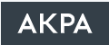
Государственный долг Курской области
Основные характеристики областного бюджета
ГОСУДАРСТВЕННЫЙ ДОЛГ – это обязательства, возникающие из государственных заимствований (т.е. кредитов, государственных ценных бумаг), гарантий по обязательствам третьих лиц, другие обязательства, принятые на себя субъектом Российской Федерации.
20 мая 2022 года Аналитическое Кредитное Рейтинговое Агентство АКРА подтвердило кредитный рейтинг Курской области на уровне A+(RU), прогноз «Позитивный», и ее облигаций – на уровне A+(RU).
«Позитивный» прогноз предполагает с высокой долей вероятности повышение рейтинга на горизонте 12–18 месяцев.
Структура и динамика государственного долга
19 117,2
19 768,7
Сопоставление государственного долга с ограничениями,
установленными Минфином России
16 973,2
Отношение объема долговых обязательств по кредитам, полученным от кредитных организаций,
и государственным ценным бумагам
к общему годовому объему доходов бюджета в отчетном финансовом году
(без учета объемов безвозмездных поступлений), %
Отношение объема государственного долга Курской области к общему объему доходов бюджета (без учета безвозмездных поступлений), %
10 647,3
8 672,9
Проект бюджета Курской области на 2023 год и на плановый период 2024 и 2025 годов
13

Slide 14
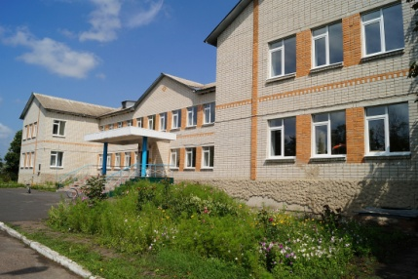
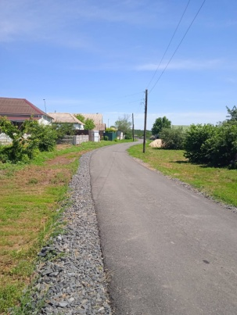
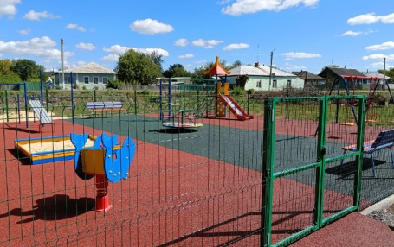
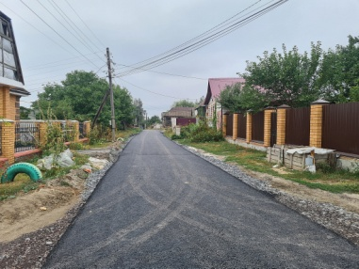
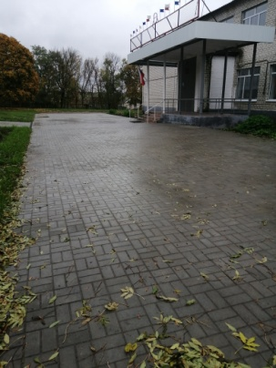
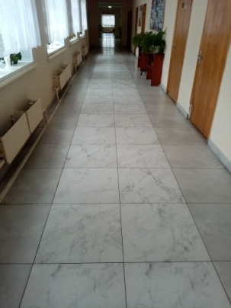
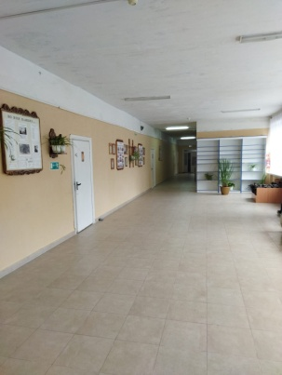
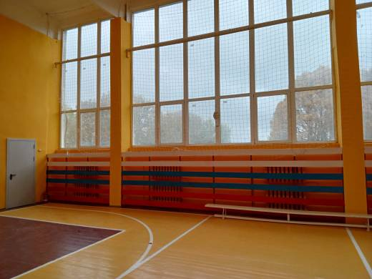
Дополнительная информация
Реализация проекта «Народный бюджет» в Курской области
Субсидии местным бюджетам на реализацию проекта
Наименование | 2023 год
Количество муниципальных образований – участников проекта «Народный бюджет» в Курской области» | 60
Количество проектов, реализуемых в рамках проекта «Народный бюджет» в Курской области» | 240
Общая стоимость проектов, млн. рублей в том числе : | 788,4
за счет средств субсидий из областного бюджета, млн. рублей | 399,8
Проект «Народный бюджет» в Курской области направлен на определение и реализацию социально значимых проектов на территориях муниципальных образований Курской области с привлечением граждан и организаций к деятельности органов местного самоуправления по решению проблем местного значения и осуществляется в соответствии с постановлением Администрации Курской области от 27.09.2016 №_732-па (с учетом изменений) «О вопросах реализации проекта «Народный бюджет» в Курской области».
Результаты реализации проекта в 2022 году
Замена окон
в Благодатенской СОШ,
Кореневский район
Дорога,
Пристенский район
Дорога в д. 2-я Моква,
Курский район
Детская площадка
в с. Бобрышево,
Пристенский район
Благоустройство территории Дмитриевской СОШ,
Золотухинский район
Ремонт
в Будановской СОШ,
Золотухинский район
Ремонт спортзала
в Черкасскопореченской СОШ,
Суджанский район
Ремонт
в Замостянской СОШ,
Суджанский район
Проект бюджета Курской области на 2023 год и на плановый период 2024 и 2025 годов
14

Slide 15
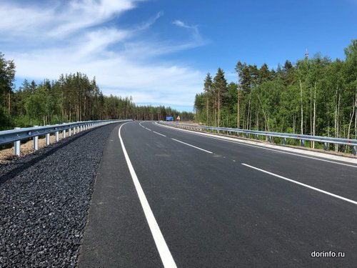

Дорожный фонд Курской области
Дополнительная информация
Дорожный фонд – это часть средств областного бюджета, подлежащая использованию в целях финансового обеспечения дорожной деятельности в отношении автомобильных дорог общего пользования, а также капитального ремонта и ремонта дворовых территорий многоквартирных домов, проездов к дворовым территориям многоквартирных домов населенных пунктов.
Расходы
Проект бюджета Курской области на 2023 год и на плановый период 2024 и 2025 годов
15

Slide 16
Дополнительная информация
Доходы и расходы областного бюджета в расчете на 1 жителя в Центральном Федеральном округе в 2022 году∗
Доходы областного бюджета
Расходы областного бюджета
_________________________________________
* информация подготовлена с использованием сайта Федеральной службы государственной статистики www.rosstat.gov.ru и единого портала бюджетной системы РФ «Электронный бюджет» по состоянию на 25.10.2022
Проект бюджета Курской области на 2023 год и на плановый период 2024 и 2025 годов
16

Slide 17
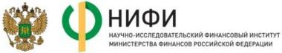
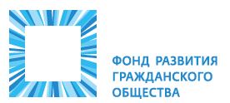
Дополнительная информация
Рейтинг Курской области по качеству управления региональными финансами (приказ Минфина России от 03.12.2010 № 552)
Рейтинг Курской области по уровню открытости бюджетных данных (Центральный Федеральный округ)
2021 год Субъекты Российской Федерации с высоким качеством управления региональными финансами (в алфавитном порядке)
Алтайский край | Краснодарский край | Оренбургская область
Брянская область | Курская область | Пензенская область
г. Москва | Липецкая область | Республика Адыгея
Ивановская область | Московская область | Республика Крым
Кабардино-Балкарская Республика | Новгородская область | Республика Татарстан
Калужская область | Новосибирская область | …
Научно-исследовательским финансовым институтом Министерства финансов Российской Федерации (г._Москва) ежегодно составляется рейтинг открытости бюджетных данных субъектов Российской Федерации.
По итогам 2021 года Курская область вошла в группу субъектов с высоким уровнем открытости бюджетных данных.
3-е место
среди регионов Центрального федерального округа
(уступая лишь Московской и Ивановской областям)
20-е место
по Российской Федерации
Итого 25 регионов
По результатам проведенной оценки 25 субъектам Российской Федерации присвоена I (высокая) степень качества управления.
За последние пять лет Курская область третий раз занимает лидирующие позиции в данном рейтинге субъектов.
Курская область в рейтинге социально-экономического положения
регионов Российской Федерации (по итогам 2021 года)
19-е место
Проект бюджета Курской области на 2023 год и на плановый период 2024 и 2025 годов
17

Slide 18
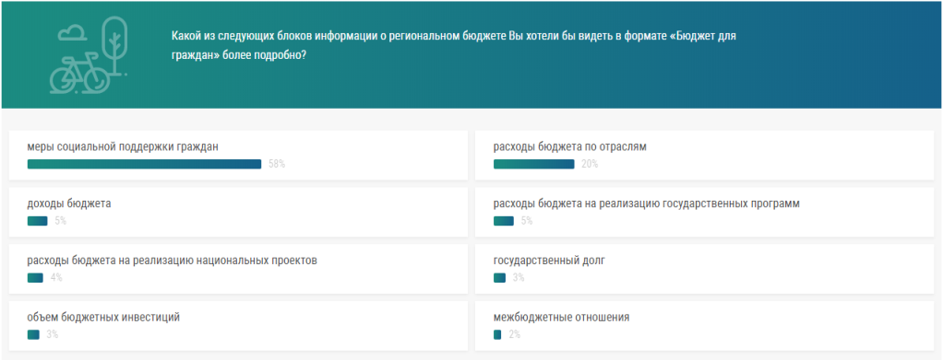
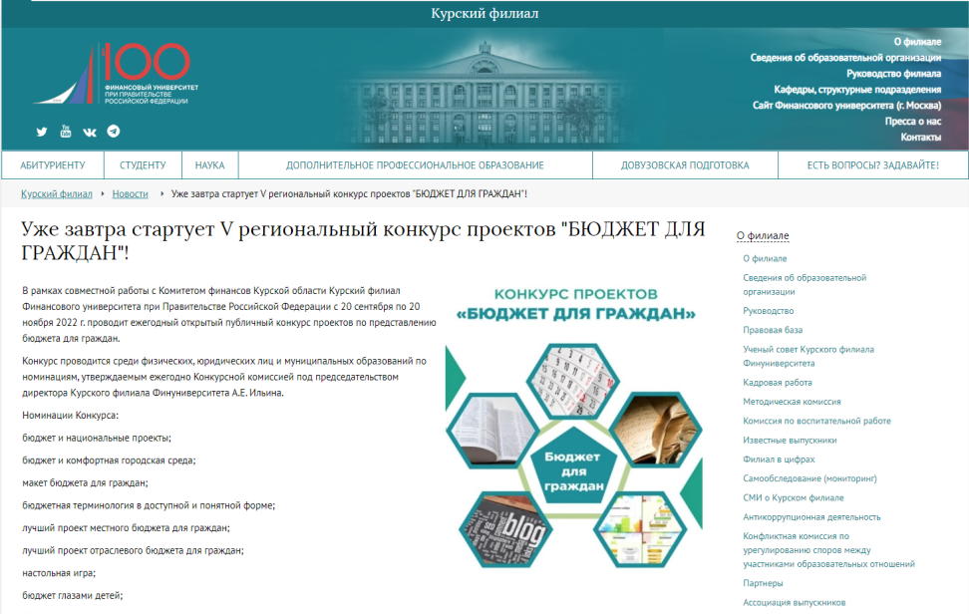
Дополнительная информация
Информация о проведении опроса мнения граждан (заинтересованных пользователей)
о «Бюджете для граждан»
Информация о проведении конкурса
по «Бюджету для граждан»
В целях учета мнения граждан (заинтересованных пользователей) в период с 28 сентября по 18 октября 2022 года на официальном сайте Администрации Курской области был проведен опрос граждан (заинтересованных пользователей), направленный на выявление приоритетной для граждан (заинтересованных пользователей) информации, планируемой к представлению в составе «Бюджета для граждан» к Закону Курской области «Об областном бюджете на 2023 год и на плановый период 2024 и 2025 годов».
В опросе приняли участие работающие граждане (97,4_%), пенсионеры (в том числе работающие) (0,9_%), студенты (0,9_%), безработные граждане (0,4_%), учащиеся школы (0,4_%).
Результаты данного опроса будут учтены при подготовке «Бюджета для граждан» к Закону Курской области «Об областном бюджете на 2023 год и на плановый период 2024 и 2025 годов».
Комитет финансов Курской области совместно с Курским филиалом Финансового университета при Правительстве Российской Федерации с 20 сентября по 20 ноября 2022 года проводит V открытый региональный конкурс на разработку предложений формирования «Бюджета для граждан».
Конкурс призван обеспечить принцип прозрачности и открытости бюджетов, включая мероприятия по обеспечению полного и доступного информирования граждан Курской области, а также в целях повышения финансовой грамотности и заинтересованности жителей Курской области в информации о бюджете, совершенствования работы по формированию и представлению бюджета для граждан.
С подробной информацией о конкурсе можно ознакомиться на сайте Курского филиала Финансового университета при Правительстве Российской Федерации:
http://www.fa.ru/fil/kursk/News/2022-09-19-budget-people.aspx
Проект бюджета Курской области на 2023 год и на плановый период 2024 и 2025 годов
18

Slide 19
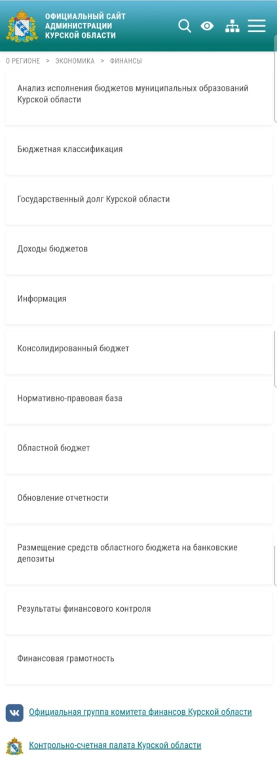


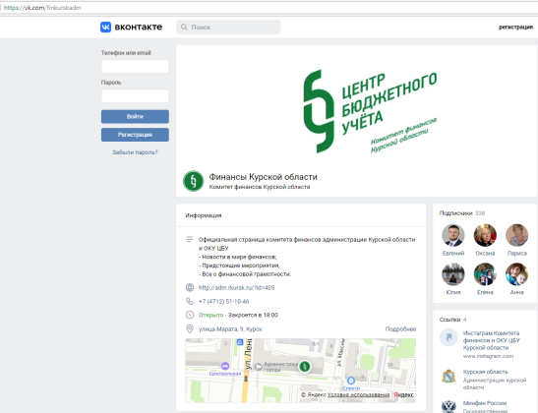


Дополнительная информация
Информация о бюджете в социальных сетях
Контактная информация для взаимодействия с гражданами
305002, г. Курск, ул. Марата, 9
Комитет финансов Курской области
тел.: 8(4712)51-10-46
8(4712)400-250
Е-mail: kfin46@rkursk.ru
График работы:
понедельник – пятница: с 9:00 до 18:00
суббота, воскресенье – выходные дни
График личного приема граждан
должностными лицами
комитета финансов Курской области:
ежедневно с 10:00 до 13:00
(кроме субботы, воскресенья
и праздничных дней)
Проект бюджета Курской области на 2023 год и на плановый период 2024 и 2025 годов
19

